Slide 1










$${Gps}_{2}$$
3
3
2
2
$${Gps}_{1}$$
$${Gps}_{1}$$
$$L$$
$$l_{2}$$
$${Gps}_{2}$$
$$l_{1}$$
$$l_{1}$$
$$L=0$$
1
1
$$l_{2}$$
结果失真

Slide 3
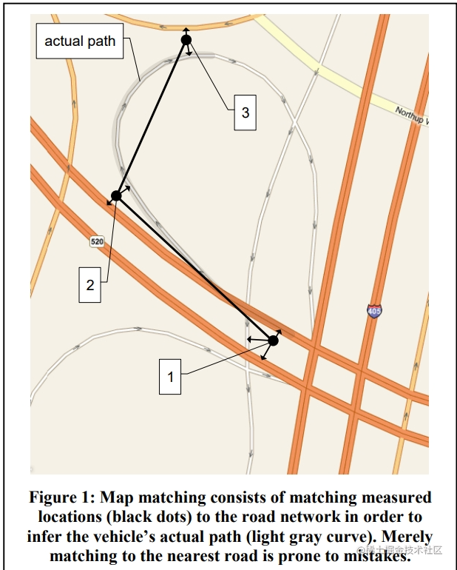

Slide 4

基于隐马尔可夫模型(HMM)的地图匹配算法动画演示与代码实现
refer to《Hidden Markov Map Matching Through Noise and Sparseness》
paper author: Paul Newson and John Krumm
TangKai

Slide 5
观看指引
背景介绍 -------------------------------- 00:21
地图匹配问题的引出 ---------------- 00:45
构建算法的思路 ----------------------- 01:53
维特比算法求解 ----------------------- 04:20
概率参数计算 -------------------------- 08:26
结语 --------------------------------------- 10:43

Slide 6
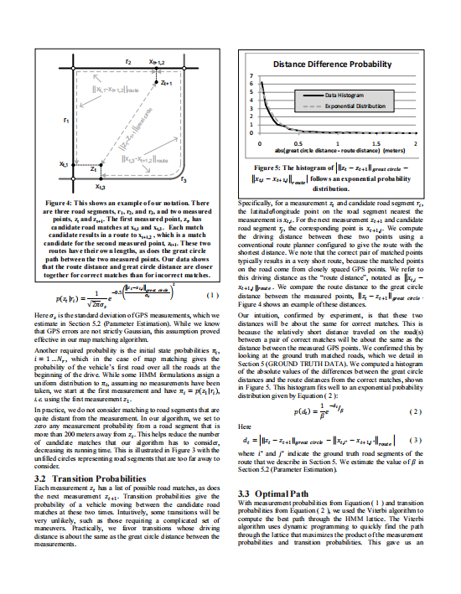
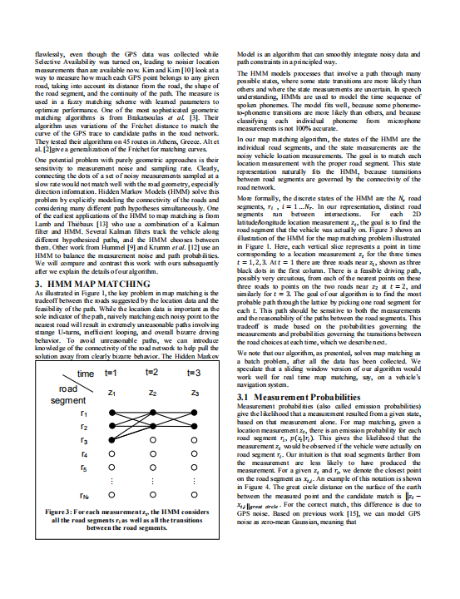
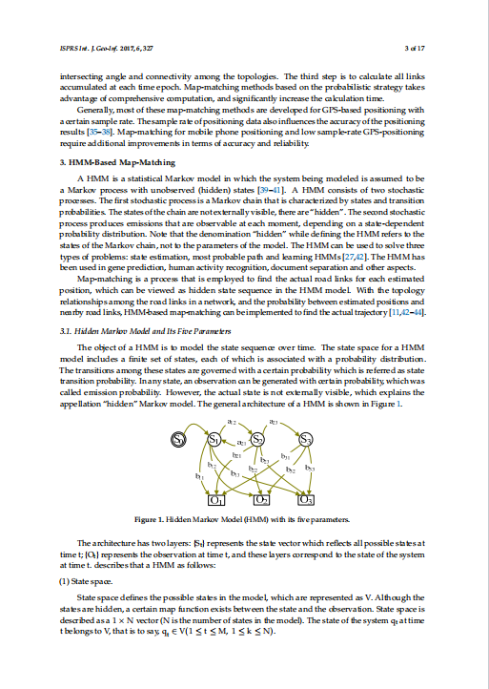
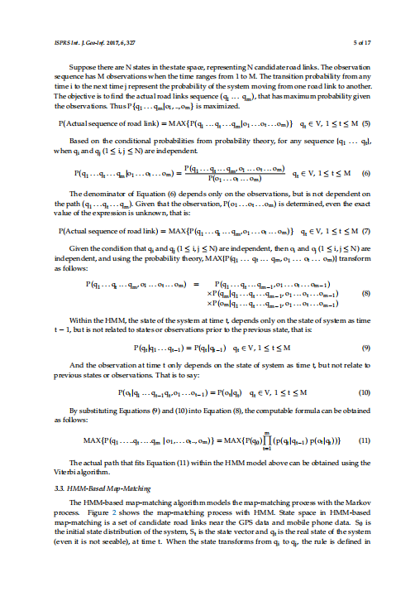

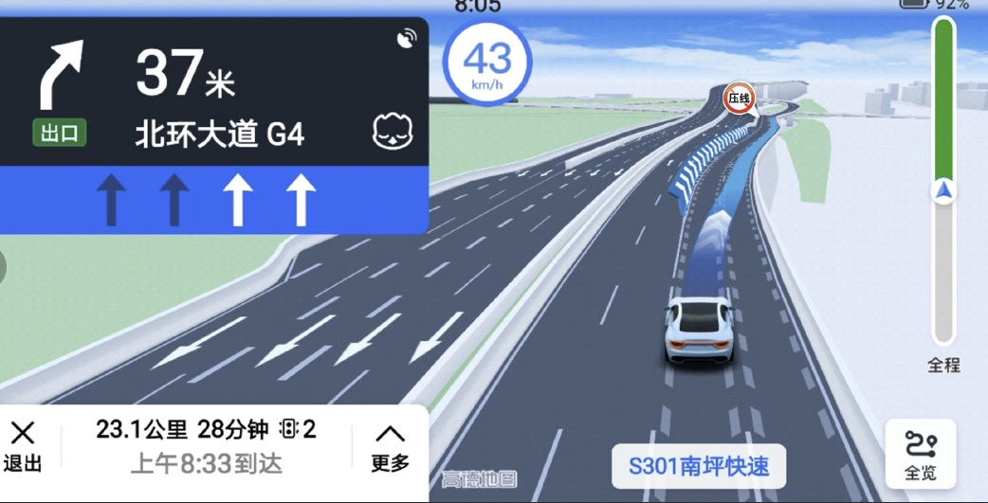


背景介绍
基于HMM的地图匹配算法早已经有了很成熟的开源框架
Java包：BareFoot、GraphHopper
C++包：Valhalla
Python包：LeuvenMapMatching
引擎、太重、离线不友好
常见互联网APP导航中的地图匹配也是基于HMM
因此基于自身需求(自建路网、离线匹配、
DIY概率计算、灵活的路径优化)做了简单的实现
我的实现可参考我的GitHub：https://github.com/zdsjjtTLG/TrackIt
关注UP即可获取论文链接

Slide 7







$${gps}_{3}$$
$${gps}_{2}$$
$$Car$$
$$Car$$
$$Car$$
$${gps}_{1}$$
时间点1
时间点2
时间点3
想象某辆装载GPS设备的车辆在路段上行驶
在连续的三个定位时间点产生了三个定位数据
由于定位误差，我们得到了偏离真实车辆位置的定位点
$${gps}_{1}$$
$${gps}_{2}$$
$${gps}_{3}$$
但是，我们常常没有上帝视角，我们能够获取的数据就只有GPS定位数据
道路路段
车辆实际行驶的路段我们也无从得知
车辆所在道路路段
路段节点

Slide 8



$${gps}_{3}$$
$${gps}_{2}$$
$${gps}_{1}$$
所以我们获得的数据应该是这样的(图示GPS黄点)
时间点1
时间点2
时间点3
此时，老板给了你一个任务，让你找出这10086个GPS点对应的路段
听起来挺麻烦，实际上确实也不简单
emmm… 先暴力一点，让我们试试找到 离每个GPS点最近的路段

Slide 9



error
$${gps}_{3}$$
$${gps}_{2}$$
$${gps}_{1}$$
1
right
error
时间点1
时间点2
时间点3
√
$$×$$
$$×$$
计算GPS点到附近路段的投影距离，最小投影距离对应的路段为发射该GPS的车所在路段
?

Slide 10




GPS定位存在较大误差，直接找最近的路段作为匹配路段肯定行不通，尤其在路网密度较大时
完全没考虑路网的连通性
$$×$$
首先我们再次确认一下我们的目标？
给每个GPS点打上一个路段标签：“表明GPS属于哪个路段 ”或者说 “是由哪个路段上的车生成的”
以GPS点为圆心创建一个半径为buffer的圆，关联到的路段为候选路段
为了演示效果，每个点都只选取了三个候选路段
$${gps}_{1}$$
$${gps}_{2}$$
$${gps}_{3}$$
buffer
buffer
buffer
候选路段1
候选路段4
候选路段7
候选路段2
候选路段5
候选路段8
候选路段3
候选路段6
候选路段9
观测时间点1
观测时间点2
观测时间点3
时间轴

Slide 11





$3×3×3=27 种可能$的结果
$类比$最短路径算法 or 动态规划？
$${gps}_{1}$$
$${gps}_{2}$$
$${gps}_{3}$$
buffer
buffer
buffer
时间轴
观测时间点1
观测时间点2
观测时间点3

Slide 12




先单独考虑某一观测点下的概率 —— 单态生成概率
即：某一观测时间点，GPS点 由 候选路段 生成的概率
直觉：GPS点离路段越远，概率越小
$$观测值$$
状态空间
“单态生成概率 ”与 “gps点到候选路段的距离” 成反比
单态生成概率
$${gps}_{1}$$
$${gps}_{2}$$
$${gps}_{3}$$
buffer
buffer
buffer
单态生成概率
各观测的状态之间如何联系
单态生成概率
各观测的状态之间如何联系
单态生成概率
?
?
单态生成概率
单态生成概率
单态生成概率
单态生成概率
单态生成概率
单态生成概率
状态空间
状态空间
状态空间
观测时间点1
观测时间点2
观测时间点3

Slide 13



观测时间点1
观测时间点2
观测时间点3
转移过程
利用路网连通性来表征：状态转移概率
初始观测 $→$ 观测2
观测时间点1
观测时间点2
观测时间点3
转移过程
观测2 $→$ 观测3
$T$个观测点，$T−1次$状态转移……

Slide 14




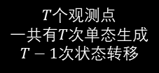
























$相邻观测$之间状态的转换 —— 状态转移概率矩阵
$$至$$
$$至$$
注意：
各观测的候选路段数目不一定相等
状态转移矩阵不一定是方阵
观测$i$ -> 观测$i$+1 的转移矩阵是$m∗n$
观测$i+ 1$ -> 观测$i$+2 的转移矩阵是$n∗k$
观测2:候选1
观测2:候选2
观测2:候选3
观测3:候选1
观测3:候选2
观测3:候选3
$$转移$$
$$转移$$
$观测$1:候选1
$$x_{11}$$
$$x_{12}$$
$$x_{13}$$
$观测2$:候选1
$$x_{11}$$
$$x_{12}$$
$$x_{13}$$
$T$个观测点
一共有$T$次单态生成
$T−1$次状态转移
$$由$$
$观测$1:候选2
$$x_{21}$$
$$x_{22}$$
$$x_{23}$$
$$由$$
$观测2$:候选2
$$x_{21}$$
$$x_{22}$$
$$x_{23}$$
$${gps}_{1}$$
$${gps}_{2}$$
$${gps}_{3}$$
$观测$1:候选3
$$x_{31}$$
$$x_{32}$$
$$x_{33}$$
$观测2$:候选3
$$x_{31}$$
$$x_{32}$$
$$x_{33}$$
buffer
buffer
buffer
观测2:候选路段1 -> 观测3:候选路段1 的转移概率
观测1:候选路段1 -> 观测2:候选路段2 的转移概率
观测2:候选路段2 -> 观测3:候选路段3 的转移概率
状态空间
状态空间
状态空间
观测时间点1
观测时间点2
观测时间点3
概率图建模完成

Slide 15






















在开始计算之前，让我们先给每个路段一个名字
$$r_{7}$$
$${gps}_{3}$$
$${gps}_{2}$$
$$r_{8}$$
那么每个观测点的候选路段为
（为了演示效果，这里选取了少部分候选路段）
$$r_{6}$$
$$r_{5}$$
$${gps}_{1}$$
$${gps}_{2}$$
$${gps}_{3}$$
buffer
buffer
buffer
$$r_{4}$$
$$r_{1}$$
$$r_{6}$$
$$r_{5}$$
$$r_{2}$$
$$r_{3}$$
$$r_{4}$$
$$r_{8}$$
$${gps}_{1}$$
$$r_{1}$$
$$r_{3}$$
$$r_{9}$$
$$r_{7}$$
$$r_{7}$$
$$r_{9}$$
状态空间
状态空间
状态空间

Slide 16









前文提及的单态生成概率以及状态转移概率非常容易计算
我们先假设我们已经算出了该些参数
我们现在把精力放到迭代求解算法上来
核心步骤来了
buffer
buffer
buffer
$$r_{1}$$
$$r_{6}$$
$$r_{5}$$
$$r_{3}$$
$$r_{4}$$
$$r_{8}$$
$$r_{9}$$
$$r_{7}$$
$$r_{7}$$
观测时间点1
观测时间点2
观测时间点3

Slide 17














































假设我们已经计算好了各个观测时间点的单态生成概率以及观测点之间的状态转移概率
和不一定为1
$$r_{6}$$
$$r_{4}$$
$$r_{7}$$
和不一定为1
$$r_{5}$$
$$r_{8}$$
$$r_{7}$$
和不一定为1
单态生成概率
单态生成概率
单态生成概率
$$r_{1}$$
$$r_{6}$$
$$0.4$$
$$0.4$$
$$0.2$$
0.01
$$0.5$$
$$0.01$$
$$0.01$$
0.03
$$0.3$$
$$r_{3}$$
$$r_{4}$$
$$0.3$$
$$0.02$$
$$0.1$$
$$0.1$$
$$0.4$$
$$0.6$$
$$0.02$$
$$0.01$$
$$0.2$$
$$r_{9}$$
$$r_{7}$$
$$0.3$$
$$0.1$$
$$0.02$$
$$0.08$$
$$0.1$$
$$0.1$$
$$0.15$$
$$0.5$$
0.4
$${gps}_{1}$$
$${gps}_{2}$$
$${gps}_{3}$$
buffer
buffer
buffer
0.4
状态转移概率
0.5
状态转移概率
0.3
$$r_{1}$$
$$r_{6}$$
$$r_{5}$$
单态生成概率
单态生成概率
单态生成概率
$$r_{3}$$
0.3
$$r_{4}$$
0.4
$$r_{8}$$
0.2
单态生成概率
单态生成概率
单态生成概率
$$r_{9}$$
0.3
$$r_{7}$$
0.1
$$r_{7}$$
0.4
单态生成概率
单态生成概率
单态生成概率
状态空间
状态空间
状态空间
观测时间点1
观测时间点2
观测时间点3
记住这一页的参数!!!

Slide 18







“初始观测”
观测1
观测2
观测3
(单态值)
当前观测生成概率
$$0.40$$
$$0.30$$
$$0.30$$
初始观测时，无前一观测点信息
$${gps}_{1}$$
当前观测生成概率
各候选路段生成当前GPS的概率可以直接计算
buffer
$$r_{1}$$
0.4
$$r_{3}$$
0.3
$$r_{9}$$
0.3
观测时间点1
(当前观测)

Slide 19

































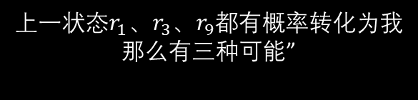





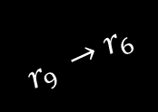



“初始观测” 向 “观测时间点2 ” 转移
当前观测时：候选人$r_{6}$发言说：
观测1
观测2
观测3
“当前${gps}_{2}$由我生成的概率是0.5
$$r_{6}$$
$$r_{4}$$
$$r_{7}$$
但是我不是凭空而来的
状态转移
(单态值)
$$r_{1}$$
(单态值)
只有上一状态转移到我身上才成立
上一观测生成概率
$$0.4$$
$$0.2$$
0.01
当前观测生成概率
$$r_{3}$$
上一状态$r_{1}、r_{3}、r_{9}$都有概率转化为我
那么有三种可能”
$$0.40$$
$$0.02$$
$$0.1$$
$$0.1$$
$$0.50$$
$$0.30$$
$$r_{9}$$
$$0.1$$
$$0.02$$
$$0.08$$
$$0.40$$
上一观测$r_{1}$转化
为当前$r_{6}$概率最大
$$r_{1}$$
$$0.30$$
$$0.10$$
向当前$r_{6}$转换:
$0.40 ×$ 0.4$×$ 0.5 = 0.08
上一观测$r_{1}→$当前观测$r_{6}$
0.08
$${gps}_{1}$$
上一观测生成概率(3×1)
$${gps}_{2}$$
上一观测$r_{3}→$当前观测$r_{6}$
$0.30 ×$ 0.02$×$ 0.5 = 0.003
上一观测$r_{9}→$当前观测$r_{6}$
$0.30 ×$ 0.1$×$ 0.5 = 0.015
buffer
状态转移
buffer
$$r_{1}$$
0.4
$$r_{1} →r_{6}$$
$$r_{6}$$
0.5
$${记录r}_{1}$$
记录0.08
$$r_{3} →r_{6}$$
$$r_{3}$$
0.3
$$r_{9} →r_{6}$$
$$r_{4}$$
$$r_{9}$$
0.3
$$r_{7}$$
观测时间点1
观测时间点2
(当前观测)

Slide 20




























“初始观测” 向 “观测时间点2 ” 转移
当前观测时：候选人$r_{4}$发言说：
观测1
观测2
观测3
“当前${gps}_{2}$由我生成的概率是0.4
$$r_{6}$$
$$r_{4}$$
$$r_{7}$$
但是我不是凭空而来的
状态转移
(单态值)
$$r_{1}$$
只有上一状态转移到我身上才成立
上一观测生成概率
$$0.4$$
$$0.2$$
0.01
$$r_{3}$$
上一状态$r_{1}、r_{3}、r_{9}$都有概率转化为我
那么有三种可能”
$$0.40$$
$$0.02$$
$$0.1$$
$$0.1$$
$$0.50$$
(单态值)
$$r_{9}$$
当前观测生成概率
$$0.30$$
$$0.1$$
$$0.02$$
$$0.08$$
$$0.40$$
上一观测$r_{1}$转化
为当前$r_{6}$概率最大
向$r_{6}$转换:
$$0.30$$
$$0.10$$
上一观测$r_{1}→$当前观测$r_{6}$
$0.40 ×$ 0.4$×$ 0.5 = 0.08
$${gps}_{1}$$
上一观测生成概率(3×1)
$${gps}_{2}$$
上一观测$r_{3}→$当前观测$r_{6}$
$0.30 ×$ 0.02$×$ 0.5 = 0.003
上一观测$r_{9}→$当前观测$r_{6}$
$0.30 ×$ 0.1$×$ 0.5 = 0.015
上一观测$r_{1}$转化
为当前$r_{4}$概率最大
$$r_{1}$$
buffer
buffer
向$r_{4}$转换:
状态转移
上一观测$r_{1}→$当前观测$r_{4}$
$0.40 ×$ 0.2$×$ 0.4 = 0.032
0.032
$$r_{1}$$
0.4
$$r_{6}$$
$${记录r}_{1}$$
记录0.08
上一观测$r_{3}→$当前观测$r_{4}$
$0.30 ×$ 0.1$×$ 0.4 = 0.012
$$r_{1} →r_{4}$$
$0.30 ×$ 0.02$×$ 0.4 = 0.0024
上一观测$r_{9}→$当前观测$r_{4}$
$$r_{3}$$
0.3
$$r_{3} →r_{4}$$
$$r_{4}$$
0.4
$$r_{9} →r_{4}$$
$${记录r}_{1}$$
记录0.032
$$r_{9}$$
0.3
$$r_{7}$$
观测时间点1
观测时间点2
(当前观测)

Slide 21











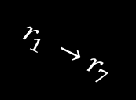
















“初始观测” 向 “观测时间点2 ” 转移
当前观测时：候选人$r_{7}$发言说：
观测1
观测2
观测3
“当前${gps}_{2}$由我生成的概率是0.1
$$r_{6}$$
$$r_{4}$$
$$r_{7}$$
但是我不是凭空而来的
$$r_{1}$$
状态转移
(单态值)
$$0.4$$
$$0.2$$
0.01
只有上一状态转移到我身上才成立
上一观测生成概率
上一状态$r_{1}、r_{3}、r_{9}$都有概率转化为我
那么有三种可能”
$$r_{3}$$
$$0.40$$
$$0.02$$
$$0.1$$
$$0.1$$
$$0.50$$
$$0.30$$
$$r_{9}$$
$$0.1$$
$$0.02$$
$$0.08$$
$$0.40$$
(单态值)
上一观测$r_{1}$转化
为当前$r_{6}$概率最大
当前观测生成概率
$$0.30$$
$$0.10$$
上一观测$r_{1}→$当前观测$r_{6}$
$0.40 ×$ 0.4$×$ 0.5 = 0.08
$${gps}_{1}$$
上一观测生成概率(3×1)
$${gps}_{2}$$
上一观测$r_{3}→$当前观测$r_{6}$
$0.30 ×$ 0.02$×$ 0.5 = 0.003
上一观测$r_{9}→$当前观测$r_{6}$
$0.30 ×$ 0.1$×$ 0.5 = 0.015
上一观测$r_{1}$转化
为当前$r_{4}$概率最大
buffer
buffer
向$r_{4}$转换:
状态转移
上一观测$r_{1}→$当前观测$r_{4}$
$0.40 ×$ 0.2$×$ 0.4 = 0.032
$$r_{1}$$
0.4
$$r_{6}$$
$${记录r}_{1}$$
记录0.08
上一观测$r_{3}→$当前观测$r_{4}$
$0.30 ×$ 0.1$×$ 0.4 = 0.012
上一观测$r_{9}→$当前观测$r_{4}$
$0.30 ×$ 0.02$×$ 0.4 = 0.0024
$$r_{3}$$
0.3
$$r_{1} →r_{7}$$
$$r_{4}$$
$$r_{3} →r_{7}$$
$${记录r}_{1}$$
记录0.032
向$r_{7}$转换:
$$r_{9}$$
0.3
$$r_{9} →r_{7}$$
$$r_{7}$$
0.1
上一观测$r_{1}→$当前观测$r_{7}$
$0.40 ×$ 0.01$×$ 0.1 = 4e-4
$${记录r}_{3}$$
记录0.003
上一观测$r_{3}→$当前观测$r_{7}$
$0.30 ×$ 0.1$×$ 0.1 = 0.003
上一观测$r_{9}→$当前观测$r_{7}$
$0.30 ×$ 0.08$×$0.1 = 0.0024
上一观测$r_{3}$转化
为当前$r_{7}$概率最大
观测时间点1
观测时间点2
(当前观测)

Slide 22






“初始观测” 向 “观测时间点2 ” 转移
观测1
观测2
观测3
$$r_{6}$$
$$r_{4}$$
$$r_{7}$$
更新观测2的生成概率
$$r_{1}$$
$$0.4$$
$$0.2$$
0.01
我们完成了“初始观测” 向 “观测时间点2 ” 转移 的计算
$$r_{3}$$
$$0.40$$
$$0.02$$
$$0.1$$
$$0.1$$
$$0.50$$
$$r_{9}$$
我们计算得到了：
$$0.30$$
$$0.1$$
$$0.02$$
$$0.08$$
$$0.40$$
考虑了状态转移的各候选路段的最大生成概率
$$0.30$$
$$0.10$$
用这个概率去替换观测点2原来的单态生成概率
$${gps}_{1}$$
$${gps}_{2}$$
替换单态生成概率
并且用到下一次状态转换的计算中
buffer
buffer
$$r_{1}$$
0.4
$$r_{6}$$
0.5
新生成概率
状态转移
$${记录r}_{1}$$
记录0.08
$$r_{3}$$
0.3
$$r_{4}$$
0.4
$${记录r}_{1}$$
记录0.032
$$r_{9}$$
0.3
$$r_{7}$$
0.1
$${记录r}_{3}$$
记录0.003
观测时间点1
观测时间点2
(当前观测)

Slide 23





































“观测时间点2 ” 向 “观测时间点3 ” 转移
观测1
观测2
观测3
$$r_{5}$$
$$r_{8}$$
$$r_{7}$$
$$r_{6}$$
新生成概率
$$0.01$$
$$0.01$$
0.03
0.08
$$r_{4}$$
$$0.6$$
$$0.02$$
$$0.01$$
$$0.30$$
只需重复“初始观测 ” 向 “观测时间点1 ” 转移 的计算方法
0.032
$$r_{7}$$
$$0.1$$
$$0.15$$
$$0.5$$
$$0.20$$
上一观测$r_{4}$转化
为当前$r_{5}$概率最大
向$r_{5}$转换:
0.003
$$0.40$$
上一观测$r_{6}→$当前观测$r_{5}$
$0.08 ×$ 0.01$×$ 0.3 = 2.4e-4
$${gps}_{2}$$
$${gps}_{3}$$
上一观测$r_{4}→$当前观测$r_{5}$
$0.032 ×$ 0.6$×$ 0.3 = 5.8e-3
上一观测$r_{7}→$当前观测$r_{5}$
$0.003 ×$ 0.1$×$ 0.3 = 9e-5
buffer
buffer
$$r_{6}$$
0.08
$$r_{6} →r_{5}$$
$$r_{5}$$
$${记录r}_{1}$$
$${记录r}_{4}$$
记录5.8e-3
$$r_{4} →r_{5}$$
$$r_{4}$$
0.032
$$r_{7} →r_{5}$$
$$r_{8}$$
$${记录r}_{1}$$
$$r_{7}$$
0.003
$$r_{7}$$
$${记录r}_{2}$$
观测时间点2
观测时间点3
(当前观测)

Slide 24





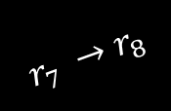














“观测时间点2 ” 向 “观测时间点3 ” 转移
观测1
观测2
观测3
$$r_{5}$$
$$r_{8}$$
$$r_{7}$$
$$r_{6}$$
新生成概率
$$0.01$$
$$0.01$$
0.03
0.08
$$r_{4}$$
$$0.6$$
$$0.02$$
$$0.01$$
$$0.30$$
只需重复“初始观测 ” 向 “观测时间点1 ” 转移 的计算方法
0.032
$$r_{7}$$
$$0.1$$
$$0.15$$
$$0.5$$
$$0.20$$
上一观测$r_{4}$转化
为当前$r_{5}$概率最大
向$r_{5}$转换:
0.003
$$0.40$$
上一观测$r_{6}→$当前观测$r_{5}$
$0.08 ×$ 0.01$×$ 0.3 = 2.4e-4
$${gps}_{2}$$
$${gps}_{3}$$
上一观测$r_{4}→$当前观测$r_{5}$
$0.032 ×$ 0.6$×$ 0.3 = 5.8e-3
上一观测$r_{7}→$当前观测$r_{5}$
$0.003 ×$ 0.1$×$ 0.3 = 9e-5
上一观测$r_{6}$转化
为当前$r_{8}$概率最大
buffer
buffer
向$r_{8}$转换:
0.08
$$r_{5}$$
上一观测$r_{6}→$当前观测$r_{8}$
$0.08 ×$ 0.01$×$ 0.2 = 1.6e-4
$$r_{6}$$
$${记录r}_{1}$$
$$r_{6} →r_{8}$$
$${记录r}_{4}$$
记录5.8e-3
上一观测$r_{4}→$当前观测$r_{8}$
$0.032 ×$ 0.02$×$ 0.2 = 1.3e-4
$$r_{4} →r_{8}$$
$$r_{8}$$
上一观测$r_{7}→$当前观测$r_{8}$
$0.003 ×$ 0.15$×$ 0.2 = 9e-5
$$r_{4}$$
0.032
$${记录r}_{1}$$
$${记录r}_{6}$$
记录1.6e-4
$$r_{7} →r_{8}$$
$$r_{7}$$
0.003
$$r_{7}$$
$${记录r}_{2}$$
观测时间点2
观测时间点3
(当前观测)

Slide 25




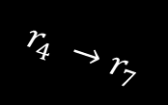














“观测时间点2 ” 向 “观测时间点3 ” 转移
观测1
观测2
观测3
$$r_{5}$$
$$r_{8}$$
$$r_{7}$$
计算结束，开始回溯寻找最大概率路径
$$r_{6}$$
新生成概率
$$0.01$$
$$0.01$$
0.03
0.08
$$r_{4}$$
$$0.6$$
$$0.02$$
$$0.01$$
$$0.30$$
只需重复“初始观测 ” 向 “观测时间点1 ” 转移 的计算方法
0.032
$$r_{7}$$
$$0.1$$
$$0.15$$
$$0.5$$
$$0.20$$
上一观测$r_{4}$转化
为当前$r_{5}$概率最大
向$r_{5}$转换:
0.003
$$0.40$$
上一观测$r_{6}→$当前观测$r_{5}$
$0.08 ×$ 0.01$×$ 0.3 = 2.4e-4
$${gps}_{2}$$
$${gps}_{3}$$
上一观测$r_{4}→$当前观测$r_{5}$
$0.032 ×$ 0.6$×$ 0.3 = 5.8e-3
上一观测$r_{7}→$当前观测$r_{5}$
$0.003 ×$ 0.1$×$ 0.3 = 9e-5
上一观测$r_{6}$转化
为当前$r_{8}$概率最大
buffer
buffer
向$r_{8}$转换:
0.08
$$r_{5}$$
上一观测$r_{6}→$当前观测$r_{8}$
$0.08 ×$ 0.01$×$ 0.2 = 1.6e-4
$$r_{6}$$
$${记录r}_{1}$$
$${记录r}_{4}$$
记录5.8e-3
上一观测$r_{4}→$当前观测$r_{8}$
$0.032 ×$ 0.02$×$ 0.2 = 1.3e-4
$$r_{6} →r_{7}$$
$$r_{8}$$
上一观测$r_{7}→$当前观测$r_{8}$
$0.003 ×$ 0.15$×$ 0.2 = 9e-5
$$r_{4}$$
0.032
$${记录r}_{1}$$
$$r_{4} →r_{7}$$
$${记录r}_{6}$$
记录1.6e-4
上一观测$r_{6}$转化
为当前$r_{7}$概率最大
$$r_{7}$$
0.003
$$r_{7} →r_{7}$$
向$r_{7}$转换:
$${记录r}_{2}$$
$$r_{7}$$
$${记录r}_{6}$$
记录9.6e-4
上一观测$r_{6}→$当前观测$r_{7}$
$0.08 ×$ 0.03$×$ 0.4 = 9.6e-4
上一观测$r_{4}→$当前观测$r_{7}$
$0.032 ×$ 0.01$×$ 0.4 = 1.3e-4
上一观测$r_{7}→$当前观测$r_{7}$
$0.003 ×$ 0.5$×$ 0.4 = 6.0e-4
观测时间点2
观测时间点3
(当前观测)

Slide 26





















回溯
将最大生成概率的前一观测点状态编号移动至左上角
终态生成概率值
开始回溯
最优路径：
$$r_{1}$$
$$→ r_{4}$$
$$→{ r}_{5}$$
$${gps}_{1}$$
$${gps}_{2}$$
$${gps}_{3}$$
buffer
buffer
buffer
$$r_{1}$$
$$r_{6}$$
$$r_{5}$$
$${记录r}_{1}$$
$${记录r}_{4}$$
记录 5.8e-3
$$r_{3}$$
$$r_{4}$$
$$r_{8}$$
MAX!
$${记录r}_{1}$$
$${记录r}_{6}$$
记录 1.6e-4
$$r_{9}$$
$$r_{7}$$
$$r_{7}$$
$${记录r}_{3}$$
$${记录r}_{6}$$
记录 9.6e-4
观测时间点1
观测时间点2
观测时间点3

Slide 27



















检查回溯结果
将最大生成概率的前一观测点状态编号移动至左上角
开始回溯
$$r_{7}$$
最优路径：$r_{1}→r_{4}→r_{5}$
$${gps}_{3}$$
$${gps}_{2}$$
$$r_{8}$$
$$r_{1}$$
$$r_{6}$$
$$r_{5}$$
$$r_{5}$$
正确!
$$r_{4}$$
$$r_{4}$$
$$r_{4}$$
$$r_{2}$$
$$r_{1}$$
$$r_{5}$$
$$r_{1}$$
$${gps}_{1}$$
$$r_{3}$$
$$r_{9}$$

Slide 28
恭喜！最核心的步骤已经做完了!
求解过程其实就是著名的Viterbi算法
是用于求解动态规划问题的基本算法
我们可以总结出一个该算法的伪代码框架

Slide 29
































Viterb算法求解框架
观测时间点$1$
单$态生成概率向量:B_{z_{1}∗1}$
将$计算好的单态生成概率存到哈希表:B_{MAT}=\left\{i:B_{z_{i}∗1}\right\},i=1,2…T−1,T$
($z_{1}个$候选路段)
将$计算好的状态转移概率存到哈希表:A_{MAT}=\left\{i:A_{z_{i}∗z_{i+1}}\right\},i=1,2…T−1$
状态$转移概率矩阵:A_{z_{1}∗z_{2}}$
初始化$一个终态生成概率哈希表:F_{MAT}=\{\}$
观测时间点$2$
单$态生成概率向量:B_{z_{2}∗1}$
初始化$一个最优索引哈希表: I_{MAT}=\{\}$
($z_{2}个$候选路段)
迭代观测点$i$
状态$转移概率矩阵:A_{z_{z}∗z_{3}}$
是初始观测态$i==0$
$$i=0,1,2…T−1$$
不是初始观测态
观测时间点$3$
单$态生成概率向量:B_{z_{3}∗1}$
$$t=B_{MAT}\left[1\right]/z_{1}$$
($z_{3}个$候选路段)
$t=F_{MAT}\left[i\right]×$ $A_{MAT}\left[i\right]×$ $B_{MAT}\left[i+1\right]$
… …
… …
$$F_{MAT}\left[1\right]=t$$
$$t_index=np.argmax(t, axis=0)$$
观测时间点$T−1$
单$态生成概率向量:B_{z_{T−1}∗1}$
($z_{T−1}个$候选路段)
$$F_{MAT}[i+1]=t[t_{index},[1,2,…len(t_indx)]]$$
状态$转移概率矩阵:A_{z_{T−1}∗z_{T}}$
$$I_{MAT}[i+1]=t_index$$
观测时间点$T$
单$态生成概率向量:B_{z_{T}∗1}$
$$i=T−1?$$
($z_{T}个$候选路段)
$$是$$
$$否$$
然后依据$I_{MAT}$和$F_{MAT}$回溯
迭代$结束$

Slide 30
单态生成概率
接下来是最简单的部分：概率参数计算
状态转移概率

Slide 31


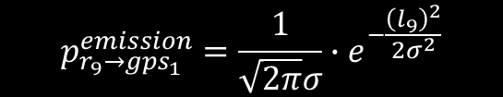





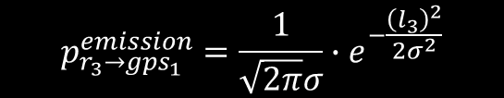


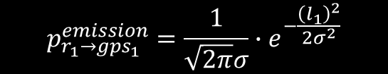




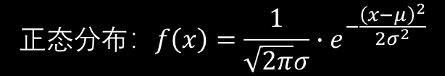








单态生成概率计算
$$r_{7}$$
${gps}_{1}的候选$路段
$$r_{8}$$
$$正态分布：f\left(x\right)=\frac{1}{\sqrt{2π}σ}∙e^{−\frac{{\left(x−μ\right)}^{2}}{2σ^{2}}}$$
$$r_{6}$$
$$r_{5}$$
$$x →l(观测GPS到候选路段投影点距离)$$
$$μ →0$$
$$r_{4}$$
$$p_{r_{1}→{gps}_{1}}^{emission}=\frac{1}{\sqrt{2π}σ}∙e^{−\frac{{\left(l_{1}\right)}^{2}}{2σ^{2}}}$$
$r_{1}生成{gps}_{1}的$概率：
$$r_{2}$$
$$p_{r_{3}→{gps}_{1}}^{emission}=\frac{1}{\sqrt{2π}σ}∙e^{−\frac{{\left(l_{3}\right)}^{2}}{2σ^{2}}}$$
$$r_{1}$$
$r_{3}生成{gps}_{1}的$概率：
$$r_{1}$$
$${gps}_{1}$$
$$l_{1}$$
$$r_{3}$$
$$r_{3}$$
$$l_{3}$$
$$l_{9}$$
$$p_{r_{9}→{gps}_{1}}^{emission}=\frac{1}{\sqrt{2π}σ}∙e^{−\frac{{\left(l_{9}\right)}^{2}}{2σ^{2}}}$$
$$r_{9}$$
$r_{9}生成{gps}_{1}的$概率：
$$r_{9}$$
这里只考虑了点位坐标
在一些U形道路处可能会出问题
$你可以基于$自身需求去改进这个计算方法
比如说考虑GPS航向角和路段方位角的偏离
观测时间点1

Slide 32
单态生成概率计算
其他观测点同理。

Slide 33


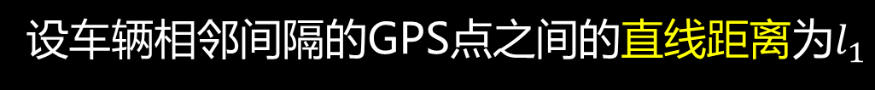




状态转移概率计算？
关键的一点：
设车辆相邻间隔的GPS点之间的直线距离为$l_{1}$
这两个相邻间隔的GPS点 在车辆行驶路段上 的投影点的路径距离为$l_{2}$
这两个值的差$\left|l_{1}−l_{2}\right|$应该不会太大，如果差值太大，说明很有可能匹配错了路段
$$l_{2}$$
$$l_{1}$$
$$l_{2}$$
$$l_{1}$$
$$l_{1}$$
$$l_{2}$$

Slide 34
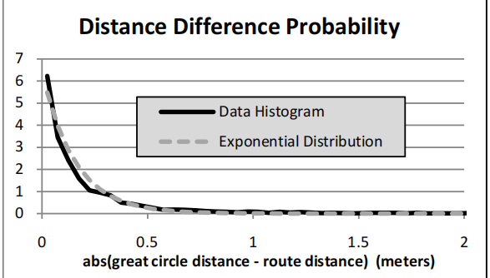
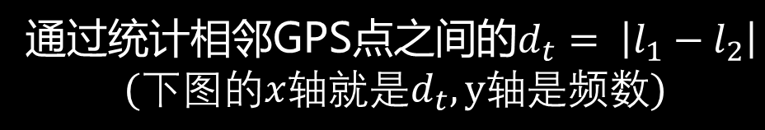

状态转移概率计算
Paul Newson and John Krumm进行了道路实验
他们通过驾驶装备GPS设备的车辆，对GPS数据进行了收集
同时他们也知道实际的匹配路段的真值
通过统计相邻GPS点之间的$d_{t}= \left|l_{1}−l_{2}\right|$
$$(下图的x轴就是d_{t},y轴是频数)$$
$$p=\frac{1}{β}e^{\frac{−d_{t}}{β}}$$
发现转移概率可以被拟合为一个指数分布：

Slide 35
























状态转移概率计算
观测1
观测2
观测3
$$r_{7}$$
$$r_{8}$$
$$r_{6}$$
$${gps}_{2}$$
$$r_{5}$$
“初始观测” 向 “观测时间点2 ” 转移
$${gps}_{1}$$
$${gps}_{2}$$
$$l_{1}$$
$$r_{4}$$
buffer
状态转移
buffer
$$r_{2}$$
$$r_{1} →r_{6}$$
$$r_{1}$$
$$r_{6}$$
$$r_{1}$$
$$r_{1}$$
$$r_{3}$$
$$r_{4}$$
$${gps}_{1}$$
$$r_{3}$$
$$r_{9}$$
$$r_{7}$$
$$r_{9}$$
两个投影点看起来是不连通的
观测时间点1
观测时间点2
所以$l_{2}→ ∞$
所以转移概率$p→0$

Slide 36




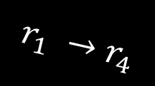

状态转移概率计算
观测1
观测2
观测3
$$r_{7}$$
$$r_{8}$$
$$r_{6}$$
$${gps}_{2}$$
$$r_{5}$$
“初始观测” 向 “观测时间点2 ” 转移
$$r_{4}$$
$${gps}_{1}$$
$${gps}_{2}$$
buffer
buffer
$$r_{2}$$
$$l_{2}$$
状态转移
$$r_{1}$$
$$r_{1} →r_{4}$$
$$r_{6}$$
$$l_{1}$$
$$r_{1}$$
$$r_{1}$$
$$r_{3}$$
$$r_{4}$$
$${gps}_{1}$$
$$r_{3}$$
$$r_{9}$$
$$r_{7}$$
$$r_{9}$$
两个投影点连通
观测时间点1
观测时间点2
所以带入公式计算转移概率

Slide 37



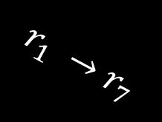

状态转移概率计算
观测1
观测2
观测3
$$r_{7}$$
$${gps}_{2}$$
$$r_{8}$$
$$r_{6}$$
$$r_{5}$$
“初始观测” 向 “观测时间点2 ” 转移
$$r_{4}$$
$$l_{1}$$
$${gps}_{1}$$
$${gps}_{2}$$
buffer
状态转移
buffer
$$r_{2}$$
$$r_{1}$$
$$r_{6}$$
$$r_{1}$$
$$r_{1} →r_{7}$$
$$r_{1}$$
$$r_{3}$$
$$r_{4}$$
$${gps}_{1}$$
$$r_{3}$$
$$r_{9}$$
$$r_{7}$$
$$r_{9}$$
两个投影点看起来是不连通的
观测时间点1
观测时间点2
所以$l_{2}→ ∞$
所以转移概率$p→0$

Slide 38
状态转移概率计算
其他转移计算同理！
状态转移概率的计算也可以改进：
比如考虑：前后观测GPS点所形成的方位角 与 路段方位角的偏离

Slide 39






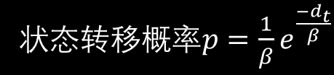
状态转移概率计算
可以总结得到：计算相邻观测态之间路段的转移概率，伪代码如下：
遍历：时段$i∈\left\{1,2,3…T−2,T−1\right\}:$
计算当前观测$GPS$点 与 下一观测$GPS$点的直线距离$l_{1}$
遍历：当前观测点的候选路段$R_{t}，$得到$r_{t}:$
遍历：下一观测点的候选路段$R_{t+1}$ $，$得到$r_{t+1}$:
计算当前观测$GPS$点在路段$r_{t}$上的投影点$a_{t}$
计算下一观测$GPS$点在$r_{t+1}$上的投影点$a_{t+1}$
计算$a_{t}$与$a_{t+1}$的路径距离$l_{2}$
$d_{t}=\left|l_{1}−l_{2}\right|$
状态$转移概率p=\frac{1}{β}e^{\frac{−d_{t}}{β}}$

Slide 40
结语
以上内容的python实现，可参考我的GitHub：https://github.com/zdsjjtTLG/TrackIt
除开HMM的基本实现外
还开发了一个基于路网文件模拟车辆行驶并且生成GPS数据的模块
通过使用Kepler进行数据可视化
帮助没有数据的同学解决GPS数据问题
欢迎交流：唐铠
794568794@qq.com
tangkai@zhechengdata.com
谢谢观看！

